Slide 1

Asinchroninis programavimas (promises, async await, callbacks, listeners)
2 LYGIS
2 DALIS
2021
JavaScript programavimo kalba

Slide 2
Šiandien išmoksite
Asinchroninis programavimas (promises, async await, callbacks, listeners)
01
Asinchroninis programavimas (promises, async await, callbacks, listeners)

Slide 3
Asinchroninis programavimas
Asinchroninis programavimas (promises, async await, callbacks, listeners)
Javascript yra sinchroninis (skaito vieną eilutę vienu metu).
JavaScript yra vienos gijos (angl. single-threaded) programavimo kalba, o tai reiškia, kad vienu metu gali įvykti tik vienas dalykas. Trumpai tariant, JavaScript variklis vienu metu gali apdoroti tik vieną teiginį vienu metu.
Nors vienos gijos kalbos supaprastina kodo rašymą, nes jums nereikia jaudintis dėl sutapimo/konkuravimo problemų, tai taip pat reiškia, kad negalite atlikti ilgų operacijų, tokių kaip prieiga prie tinklo, neužblokuodami pagrindinės gijos atlikimo.
Pavyzdžiui, įsivaizduokite, kad kreipiatės duomenų į API. Priklausomai nuo situacijos, serveris gali užtrukti, kol apdoros užklausą, užblokuodamas pagrindinę giją, kad tinklalapis neatsakytų.
Čia atsiranda asinchroninis JavaScript. Naudodami asinchroninį JavaScript (pvz., callbacks, promises, arba async/await), galite atlikti ilgas tinklo užklausas neužblokuodami pagrindinės gijos.

Slide 4
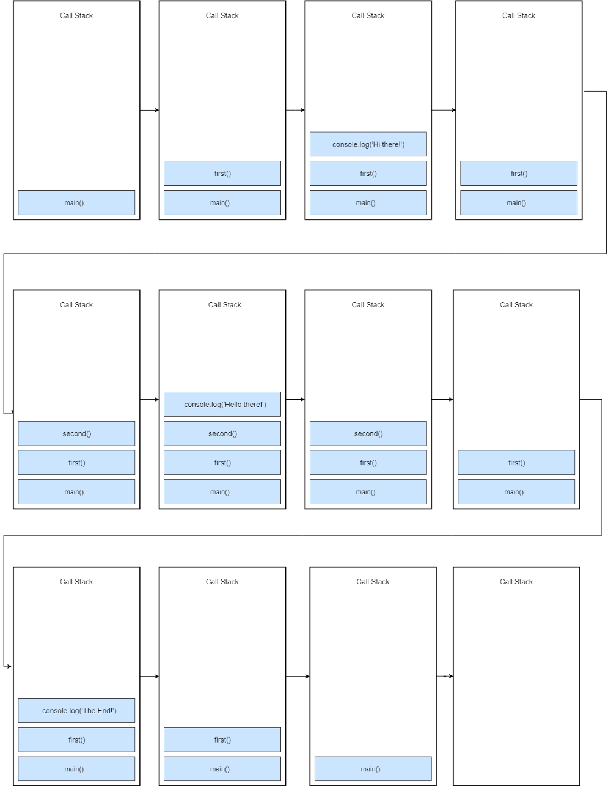
Asinchroninis programavimas
Asinchroninis programavimas (promises, async await, callbacks, listeners)
Kaip veikia sinchroninis JavaScript?
Svarbios sąvokos:
Execution Context yra abstrakti aplinkos,
kurioje įvertinamas ir vykdomas JavaScript
kodas, samprata.
Call stack yra krūva su LIFO (Last in, First out)
struktūra, naudojama visam vykdymo kontekstui
(execution context), sukurtam vykdant kodą, saugoti.
Paanalizuokime šį kodą (jo call stack’as pateiktas dešinėje):
const second = () => {
console.log('Hello there!');
}
const first = () => {
console.log('Hi there!');
second();
console.log('The End');
}
first();

Slide 5
Asinchroninis programavimas
Asinchroninis programavimas (promises, async await, callbacks, listeners)
Kaip veikia asinchroninis JavaScript?
Paanalizuokime šį kodą (atlikimas dešinėje):
const networkRequest = () => {
setTimeout(() => {
console.log('Async Code');
}, 2000);
};
console.log('Hello World');
networkRequest();
console.log('The End');
Pastabos: event loop, web APIs ir message queue/task queue nėra JavaScript variklio dalis, tai yra naršyklės JavaScript vykdymo aplinkos dalis. Beje, ES6 yra pridėję job queue/micro-task queue sąvoką, kuri naudojama dirbant su Promises. Skirtumas tarp message queue ir job queue yra tas, kad job queue (Promise) turi didesnį prioritetą prieš message queue ir bus atliekamos pirmiau.

Slide 6
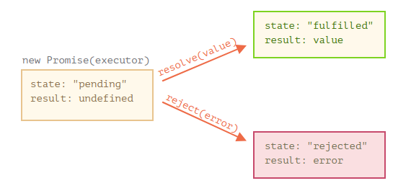
Asinchroninis programavimas (Promises)
Asinchroninis programavimas (promises, async await, callbacks, listeners)
Promises
New Promise konstruktoriaus grąžintas Promise objektas turi šias savybes:
state:
iš pradžių "pending";
tada pasikeičia į "fulfilled" kai resolve yra iškviestas arba "rejected", kai reject yra iškviestas;
result:
iš pradžių undefined, tada keičiasi į
value, kai resolve(value) iškviestas arba error kai reject(error) yra iškviestas..

Slide 7
Asinchroninis programavimas (Promises)
Asinchroninis programavimas (promises, async await, callbacks, listeners)
Promises
Promise rezultato (result) “naudotojai”: then, catch, finally
Promise objektas yra ryšys tarp executor (producing code) ir “naudotojų funkcijų, kurios gaus value arba error. “Naudotojų” funkcijas galima iškviesti naudojant metodus .then, .catch ir/arba .finally.

Slide 8
Asinchroninis programavimas (Promises)
Asinchroninis programavimas (promises, async await, callbacks, listeners)
Async/await – speciali sintaksė, leidžianti dirbti su Promises patogiau.
Sintaksė:
async function f() {
let promise = new Promise((resolve, reject) => {
setTimeout(() => resolve("done!"), 1000)
});
let result = await promise; // wait until the promise resolves (*)
console.log(result); // "done!"
}
f();

Slide 9
Asinchroninis programavimas (Promises)
Asinchroninis programavimas (promises, async await, callbacks, listeners)
Async/await
Sugauti klaidas su await galima naudojant try … catch:
Sintaksė:
try {
const result = Promise.reject(‘ups’);
} catch(err) {
console.log(err) // ‘ups’
}

Slide 10
Naudinga informacija
Asinchroninis programavimas (promises, async await, callbacks, listeners)
Fetch API
https://developer.mozilla.org/en-US/docs/Web/API/Fetch_API/Using_Fetch
Promises
https://developer.mozilla.org/en-US/docs/Web/JavaScript/Reference/Global_Objects/Promise
Async/await
https://developer.mozilla.org/en-US/docs/Web/JavaScript/Reference/Statements/async_function

